Slide 1
Бессмертный полк —
Гражданская Инициатива
Каждый, кто помнит и чтит память своего родственника - участника Великой Отечественной войны, 9 мая выходи на улицу с фотографией своего солдата, чтобы принять участие в параде колонны Бессмертного полка, либо чтобы самостоятельно отдать дань памяти принеся фотографию к братской могиле или вечному огню.

Slide 2
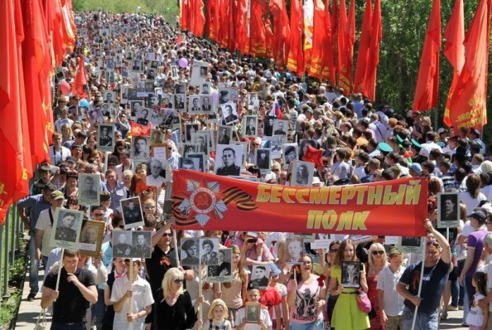

Slide 3
СУДЬБА ВОИНА
найти и сохранить
Бессмертный полк – новый образ памяти

Slide 4
СУДЬБА ВОИНА: ГДЕ ИСКАТЬ
Семейная память
Интернет-ресурсы
Архивы и военкоматы
Поисковики, музеи, ветеранские организации, ученые

Slide 5
2. ПОИСКОВЫЕ РЕСУРСЫ
2.1.БАЗЫ ДАННЫХ ИНТЕРНЕТ:
ОБД Мемориал
Подвиг народа
2.2. ШКОЛЬНЫЙ МУЗЕЙ
МАТЕРИАЛЫ СТЕНДА СОКОЛОВ ВИКТОР ГЕОРГИЕВИЧ.
Б.А. Губин, В.А. Киселев. – ВОЕННО – ИСТОРИЧЕСКИЙ ОЧЕРК. ВОСЬМАЯ ВОЗДУШНАЯ. М. Военное издательство, 1986г Поисковики, музеи

Slide 6
При поиске и анализе данных важно указать:
1. Фамилия, имя, отчество. 2.Даты жизни (укажите полностью). 3. Место рождения. 4. Год и место призыва на фронт. 5. Боевой путь солдата (Расскажи, кем был на фронте, в каких битвах участвовал, какие города и страны освобождал). 6. Награды солдата. Сведения из наградного листа. 7. Вырази свое отношение к солдату, к празднику Победы. Напиши, что узнал о его боевом пути из документов, фронтовых писем и других источников.

